Slide 1
«Спорт – это здоровье»

Slide 2
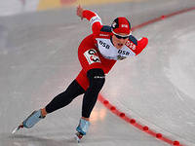
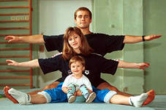
Физкультура и спорт
Физкультурой могут заниматься все.
Спортом может заниматься самый сильный, крепкий, здоровый.

Slide 3
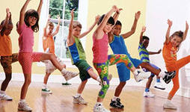
Как стать спортсменом
-Любить физкультуру.
-Каждое утро делать
зарядку.
-Укреплять свои
мышцы.
-Закаляться.

Slide 4

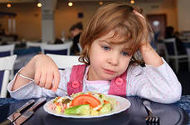


Если не будешь дружить с физкультурой
Слабый
Грустный
Плохой аппетит
Часто болеющий

Slide 5
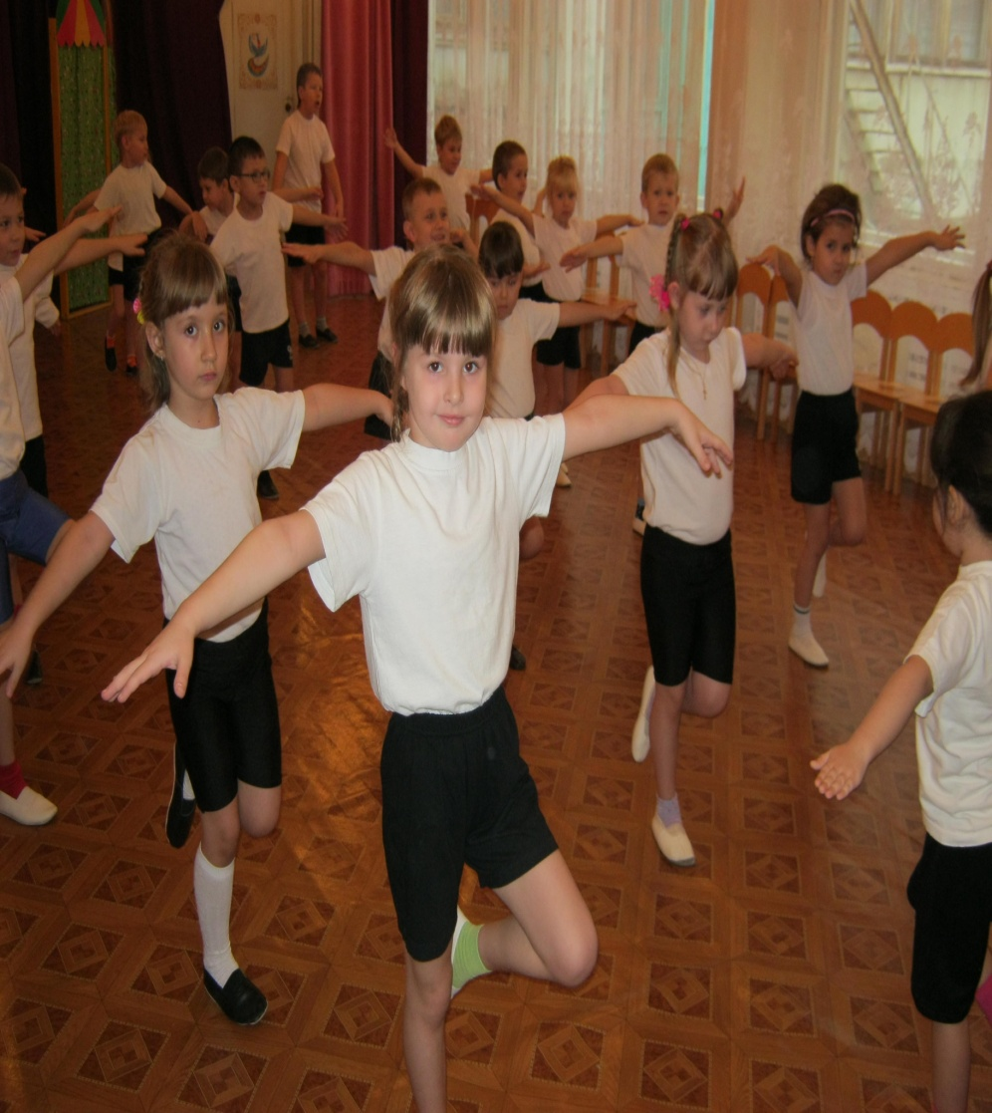
Физкультминутка
Мы на плечи руки ставим
Начинаем их вращать,
Так осанку мы исправим
Раз, два, три, четыре, пять.
Руки ставим перед грудью
В стороны разводим.
Мы зарядку делать будем
При любой погоде.
Руку правую поднимем,
А другую вниз опустим,
Мы меняем их местами
Плавно двигаем руками.
А теперь давайте вместе
Пошагаем мы на месте.

